Slide 1
Проект по
Продуктовой Аналитике
Короткова Лидия

Slide 2
Задание к проекту
Прочти и вникни в решение, как создалась сегментация https://s3.amazonaws.com/appforest_uf/f1648975496559x691607389468795760/3.pd
Вы недавно работаете в консалтинге и к вам обратился отель Екатеринбурга: https://greenwaldhotel.ru/
Вам нужно разработать продуктовые метрики, чтобы показать, что получит отель от внедрения CV. (Полный текст задания здесь)

Slide 3
Сегментация создавалась:
Пользователи разной глубины вовлеченности в работу приложения:
создали аккаунт, подключили инстаграм канал и фактически завершили первую сессию;
после создания аккаунта ничего не делают и у них нет первой сессии в первый день;
в первую сессию подключают инстаграм канал, про пакет и пробный период, начинают онбординг и публикуют первый чат-бот и т.д.

Slide 4
2. Цель - увеличение прибыли отеля в Екатеринбурге, используя уже имеющиеся ресурсы
Предложение - внедрить систему определения клиентов с помощью камер видеонаблюдения и использование полученных данных для контроля качества сервиса и принятия решений о предоставлении дополнительных платных услуг.
В результате внедрения этой системы, у нас станут доступны данные о местоположении каждого клиента в определенный момент времени, за исключением перемещений внутри номеров, личных домиков и общих туалетов, душей и т.п.

Slide 5
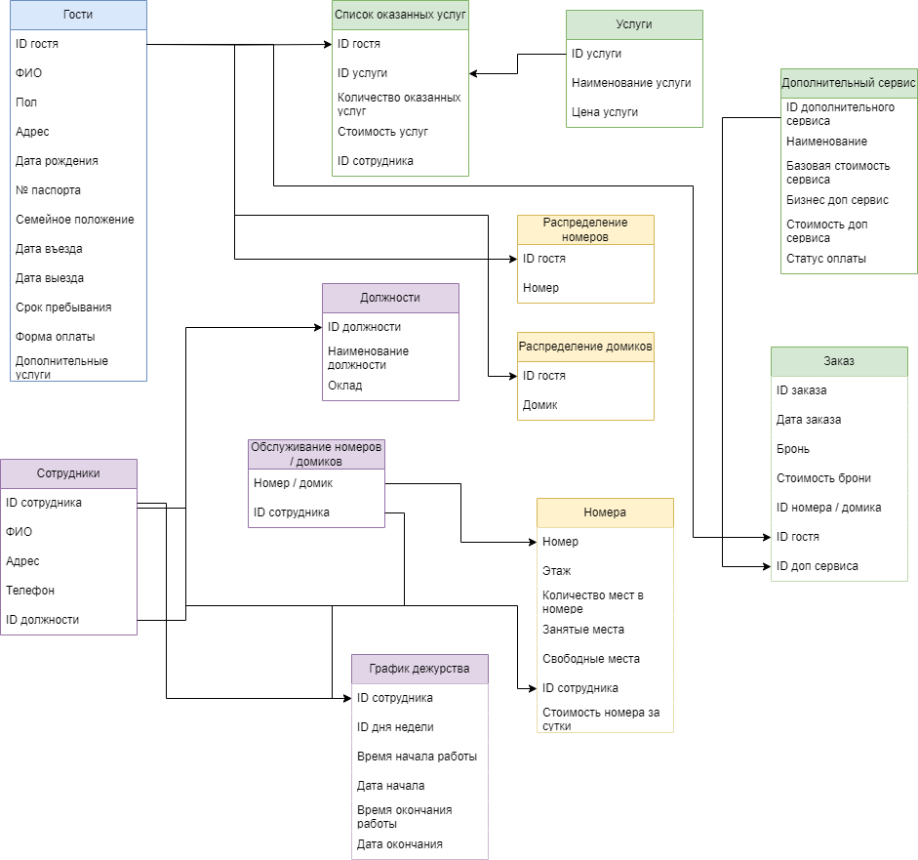
Примерный вариант базы данных отеля:

Slide 6
Имеются данные о клиентах:
Пол
Возраст
ФИО
Откуда узнал об отеле
История бронирований
Связи клиентов между собой
С собакой\без
Прошлые покупки на территории отеля

Slide 7
По указанным данным можем использовать следующие подходы:
1. Демографическая сегментация: Данные о поле и возрасте клиентов могут помочь определить различные демографические группы.
Например, можно выделить сегменты женщин и мужчин, разбить клиентов на возрастные группы (“молодежь”, “середнечки”, “долгожители”) и т.д. Здесь можно так же выделить молодоженов или “парочки” и семьи с детьми или “разрушителей”
2. Сегментация по источнику информации: Сегментирование клиентов по тому, откуда они узнали об отеле (например, реклама в интернете, рекомендация друзей, социальные сети и др.) может помочь определить эффективность различных маркетинговых каналов и на основе этого оптимизировать рекламные кампании.
3. Сегментация на основе истории бронирований: Анализ истории бронирований клиентов позволяет выявить повторных посетителей (“повторники”) и постоянных клиентов (“старожилы”). Это поможет в создании программ лояльности и персонализации предложений для каждой группы клиентов.

Slide 8
По указанным данным можем использовать следующие подходы:
4. Сегментация по связям между клиентами: Если есть информация о связях клиентов между собой (например, друзья, семья, коллеги), можно использовать эту информацию для создания групп клиентов, которые часто путешествуют вместе или рекомендуют отель другим.
5. Сегментация по наличию собаки/кошки: Если ваш отель позволяет, можно сегментировать клиентов на тех, кто путешествует с животными (“хвостики”) и тех, кто без них (“бесхвостые”). Это позволит адаптировать предложения и услуги для каждой группы.
6. Сегментация по прошлым покупкам на территории отеля: Если у вас есть информация о прошлых покупках клиентов на территории отеля (например, рестораны (“едок”), спа-услуги (“на нирване”), экскурсии (“гуляка”), можно использовать эту информацию для определения предпочтений клиентов и персонализации предложений.

Slide 9
Важно учесть:
Выбор подходов к сегментации зависит от целей и потребностей бизнеса и в каждом конкретном случае может иметь разные деления на когорты.
Можно использовать сочетание различных критериев сегментации для получения более полной картины аудитории отеля.

Slide 10
Структура команды отеля включает следующие подразделения, помимо руководителя и инвесторов:
1. Команда по привлечению клиентов (маркетинг и продажи).
2. Команда по обслуживанию номерного фонда (клининг, прачечная, администраторы).
3. Команда по организации отдыха (создание мероприятий и поддержка и развитие постоянных зон отдыха для гостей).
4. Инженерная команда (электрик, слесарь, озеленитель и т.д.).
5. Команда по заботе о клиентах (решение конфликтных ситуаций, работа с лояльностью клиентов и повторным посещением).
6. Команда по питанию (ресторан, бар, кейтеринг).
Today

Slide 11
Для команды по организации отдыха в отеле, внедрение системы видеонаблюдения может привести к следующим продуктовым метрикам:
1. Улучшение безопасности и обеспечение спокойного отдыха: Система видеонаблюдения поможет обеспечить безопасность гостей и предотвратить возможные инциденты.
Метрики, такие как количество инцидентов и жалоб нарушений безопасности до и после внедрения системы, будут служить показателями эффективности системы видеонаблюдения в улучшении безопасности и создании спокойной атмосферы для отдыхающих.

Slide 12
Возможные шаги для расчета количества инцидентов и жалоб нарушений безопасности:
1. Собираем данные о количестве инцидентов и жалоб нарушений безопасности в период до внедрения СВ. Обычно эти данные могут быть получены из журналов безопасности или жалобных книг.
2. Определим временной период, за который собраны данные до внедрения системы видеонаблюдения. Например, это может быть указано в отчете или журнале.
3. Собираем данные о количестве инцидентов и жалоб нарушений безопасности после внедрения системы видеонаблюдения на тот же временной период, что и в предыдущем шаге.
4. Сравниваем количество инцидентов и жалоб нарушений безопасности до и после внедрения системы видеонаблюдения. Вы можете выразить это в абсолютных значениях или процентном изменении.
Пример расчета:
- Число инцидентов и жалоб нарушений безопасности до внедрения СВ: 10
- Число инцидентов и жалоб нарушений безопасности после внедрения СВ: 5
Метрика может быть выражена, например, в следующей форме: "Внедрение СВ сократило количество инцидентов и жалоб нарушений безопасности на 50%".
Надеюсь, эта информация будет полезной для расчета указанной метрики.

Slide 13
Для команды по организации отдыха в отеле, внедрение системы видеонаблюдения может привести к следующим продуктовым метрикам:
2. Оптимизация использования ресурсов: Система видеонаблюдения поможет определить паттерны использования различных ресурсов отелем, таких как бассейны, рестораны и спортивные площадки.
Метрики, такие как количество посещений различных зон отеля, время пребывания гостей в каждой зоне, и заполненность различных услуг и мероприятий, позволят команде по организации отдыха принимать более обоснованные решения в планировании и оптимизации использования ресурсов.

Slide 14
Оптимизация использования ресурсов отеля, таких как бассейн, ресторан и спа, может быть рассчитана с помощью следующих шагов:
1. Определим текущую загрузку (использование) каждого ресурса отеля. Например, определите, сколько времени в день или в неделю бассейн, ресторан и спа используются гостями или посетителями.
2. Определим максимальную емкость каждого ресурса. Например, определите, сколько гостей или посетителей может одновременно находиться в бассейне, ресторане и спа.
3. Рассчитаем степень загрузки каждого ресурса отеля по формуле:
Загрузка = (Использование / Максимальная емкость) * 100%
Например, если бассейн используется в среднем 4 часа в день, а его максимальная емкость составляет 50 человек, то загрузка будет:
Загрузка бассейна = (4 / 50) * 100% = 8%
4. Определим желаемую степень загрузки каждого ресурса отеля. Например, хотим достичь загрузки в 80% для бассейна, 70% для ресторана и 60% для спа.
5. Рассчитаем оптимизацию использования ресурсов отеля для каждого ресурса по формуле:
Оптимизация = (Желаемая загрузка - Текущая загрузка) / Текущая загрузка * 100%
Например, если текущая загрузка бассейна составляет 8%, а желаемая загрузка составляет 80%, то оптимизация будет:
Оптимизация бассейна = (80 - 8) / 8 * 100% = 900%
Таким образом, оптимизация использования ресурсов отеля для бассейна составляет 900%. Это означает, что нужно увеличить загрузку бассейна в 9 раз, чтобы достичь желаемого уровня загрузки. Повторим этот процесс для ресторана и спа.
Возможно, этот подход поможет определить, насколько эффективно используются ресурсы отеля и понять, какие меры необходимо принять для оптимизации и повышения использования каждого из них.

Slide 15
Для команды по организации отдыха в отеле, внедрение системы видеонаблюдения может привести к следующим продуктовым метрикам:
3. Улучшение качества обслуживания: Система видеонаблюдения может помочь команде по организации отдыха в отеле в оценке и оптимизации качества обслуживания гостей. Анализ данных о поведении гостей и обслуживающего персонала может помочь выявить области, которые требуют улучшения или дополнительного обучения.
Метрики, такие как время ответа на запросы и жалобы гостей, количество комплиментов и жалоб на обслуживание после внедрения системы видеонаблюдения, будут показывать, насколько успешно команда обеспечивает высокое качество обслуживания.

Slide 16
Возможные шаги для расчета оптимизации качества обслуживания гостей:
Оптимизация = (Желаемый уровень качества - Текущий уровень качества) / Текущий уровень качества * 100%
1. Определим текущий уровень качества обслуживания гостей. Рассмотрим такие факторы, как профессионализм и дружелюбность персонала, скорость обслуживания, точность выполнения запросов и жалоб, уровень удовлетворенности гостей и другие метрики, связанные с качеством обслуживания.
2. Зададим желаемый уровень качества обслуживания гостей, который вы хотите достичь. Можно использовать отзывы гостей, стандарты отрасли или другие ресурсы для определения этого уровня.
3. Рассчитаем оптимизацию качества обслуживания:
Например, если текущий уровень качества обслуживания составляет 70%, а желаемый уровень составляет 90%, то расчет будет следующим:
Оптимизация = (90 - 70) / 70 * 100% = 28.57%
Таким образом, оптимизация качества обслуживания гостей составляет 28.57%. Этот процент позволяет оценить величину улучшения, которое необходимо внести для достижения желаемого уровня качества обслуживания.

Slide 17
Для команды по организации отдыха в отеле, внедрение системы видеонаблюдения может привести к следующим продуктовым метрикам:
4. Повышение удовлетворенности гостей: Оценка уровня удовлетворенности гостей является важной метрикой для команды по организации отдыха. Система видеонаблюдения поможет выявить и решить проблемы, с которыми сталкиваются гости, и повысить общую удовлетворенность.
Метрики, такие как оценки и отзывы гостей, повторные бронирования и рекомендации отеля, будут служить показателями успешности внедрения системы видеонаблюдения и улучшения отзывов отдыхающих.

Slide 18
Для расчета оценки уровня удовлетворенности гостей можно использовать следующий подход:
1. Проведём опрос гостей, задавая им вопросы о их удовлетворенности различными аспектами связанными с их опытом или пребыванием. Включим вопросы о качестве обслуживания, комфорте, чистоте, качестве питания и других факторах, которые могут повлиять на их уровень удовлетворенности.
2. Зададим каждому вопросу шкалу оценок, например, от 1 до 5 или от 1 до 10, где 1 означает "очень неудовлетворительно" или "очень низкое удовлетворение", а 5 или 10 означает "очень удовлетворительно" или "очень высокое удовлетворение".
3. Вычислим среднее значение оценок для каждого вопроса, путем сложения всех оценок по данному вопросу и деления на количество полученных ответов.
4. Для определения общего уровня удовлетворенности гостей вычислите среднюю оценку всех вопросов путем сложения средних значений оценок и деления на количество вопросов.
Например, предположим, вы провели опрос с 10 вопросами и получили следующие средние оценки:
- Качество обслуживания: 4.5
- Комфорт: 4.2
- Чистота: 4.8
- Качество питания: 3.9
- ...
Тогда общий уровень удовлетворенности гостей можно рассчитать следующим образом:
Сумма средних оценок / Количество вопросов = (4.5 + 4.2 + 4.8 + 3.9 + ...) / 10
Если результат будет, например, 4.2, то оценка уровня удовлетворенности гостей будет 4.2 из 5 или 84 из 100 (если используется шкала от 1 до 100).
Таким образом, мы сможем иметь численную оценку уровня удовлетворенности гостей на основе проведенного опроса.

Slide 19
Для инженерной команды в отеле, внедрение системы видеонаблюдения может привести к следующим продуктовым метрикам:
1. Оптимизация обслуживания и ремонта: Система видеонаблюдения может помочь инженерам в определении необходимости обслуживания и ремонта различных систем и оборудования в отеле.
Метрики, такие как время, затраченное на обслуживание и ремонт, эффективность использования ресурсов и устойчивость работы систем после внедрения системы видеонаблюдения, будут показывать, насколько успешно команда инженеров выполняет свои задачи.

Slide 20
Для расчета метрики "Оптимизация обслуживания и ремонта" можно использовать следующие шаги:
1. Определим ключевые показатели производительности (KPI) для оценки обслуживания и ремонта. Например, это может быть время выполнения работ, процент снижения необходимых ремонтов, уровень удовлетворенности клиентов и другие.
2. Собираем данные о производительности обслуживания и ремонта до внедрения оптимизационных мероприятий. Например, время выполнения работ, количество отказов оборудования, количество жалоб клиентов и другие показатели.
3. Определим временной период, за который собраны данные до внедрения оптимизационных мероприятий.
4. Собираем данные о производительности обслуживания и ремонта после внедрения оптимизационных мероприятий на тот же временной период, что и в предыдущем шаге.
5. Сравниваем показатели до и после внедрения оптимизационных мероприятий. Вы можете выразить это в абсолютных значениях или процентном изменении.
Пример расчета:
- Среднее время выполнения работ до оптимизации: 2 часа
- Среднее время выполнения работ после оптимизации: 1 час
Метрика может быть выражена, например, в следующей форме: "Оптимизация обслуживания и ремонта позволила сократить среднее время выполнения работ на 50%".

Slide 21
Для инженерной команды в отеле, внедрение системы видеонаблюдения может привести к следующим продуктовым метрикам:
2. Улучшение планирования и производительности ресурсов: Система видеонаблюдения поможет оптимизировать использование и распределение ресурсов, таких как материалы, инструменты и сотрудники, в инженерной команде.
Метрики, такие как количество задач, выполненных за определенный период времени, использование ресурсов до и после внедрения системы видеонаблюдения, будут служить показателями эффективности и производительности команды инженеров.

Slide 22
Для расчета улучшения планирования и производительности ресурсов можно использовать следующую формулу:
Улучшение = (Новый уровень производительности - Старый уровень производительности) / Старый уровень производительности * 100%
1. Определим старый уровень производительности ресурсов. Это может быть количество задач, выполняемых в единицу времени, количество использованных ресурсов (например, часов работы, сырья или материалов) или любая другая метрика, связанная с производительностью ресурсов.
2. Определим новый уровень производительности ресурсов после внесенных изменений, улучшений или оптимизаций.
3. Используем формулу:
Например, если старый уровень производительности составлял 100 задач в день, а после внедрения новых методов планирования и оптимизации этот уровень вырос до 150 задач в день, то расчет будет таким:
Улучшение = (150 - 100) / 100 * 100% = 50%
Таким образом, уровень производительности ресурсов улучшился на 50%. Этот процент можно использовать для оценки эффективности изменений в планировании и производительности ресурсов.

Slide 23
Для инженерной команды в отеле, внедрение системы видеонаблюдения может привести к следующим продуктовым метрикам:
3. Улучшение безопасности и мониторинга технического состояния: Система видеонаблюдения поможет в обеспечении безопасности инженерной команды и обнаружении возможных проблем или аварийных ситуаций в реальном времени.
Метрики, такие как количество аварийных ситуаций, обнаруженных и решенных благодаря системе видеонаблюдения, и реакция команды на инциденты, будут показателями эффективности системы и подготовленности команды.

Slide 24
Для расчета улучшения безопасности и мониторинга технического состояния можно использовать следующий подход:
Улучшение = (Новый уровень безопасности и мониторинга - Текущий уровень безопасности и мониторинга) / Текущий уровень безопасности и мониторинга * 100%
1. Оценим текущий уровень безопасности и мониторинга технического состояния. Рассмотрим такие факторы, как частота несчастных случаев или аварий, степень доступности информации о состоянии оборудования, эффективность процессов мониторинга и диагностики состояния, а также другие метрики, связанные с безопасностью и мониторингом.
2. Определим желаемый уровень безопасности и мониторинга технического состояния после внесенных изменений или улучшений.
3. Рассчитаем улучшение:
Например, если текущий уровень безопасности и мониторинга составляет 75%, а после внедрения новых систем мониторинга и улучшений безопасности этот уровень возрастает до 90%, то расчет будет следующим:
Улучшение = (90 - 75) / 75 * 100% = 20%
Таким образом, улучшение безопасности и мониторинга технического состояния составляет 20%. Этот процент позволяет оценить эффективность внесенных изменений и улучшений в области безопасности и мониторинга технического состояния.

Slide 25
Для команды по привлечению клиентов, внедрение системы видеонаблюдения может привести к следующим продуктовым метрикам:
1. Количество новых клиентов: Система видеонаблюдения позволит более точно отслеживать поступление новых клиентов.
Метрика "количество новых клиентов" будет показывать, сколько новых посетителей отеля было привлечено после внедрения системы. Рост этой метрики будет говорить о повышении эффективности усилий команды по привлечению клиентов.
2. Конверсия посетителей в клиентов: Внедрение системы видеонаблюдения с возможностью анализа данных о посетителях позволит оптимизировать процесс конверсии.
Метрика "конверсия посетителей в клиентов" будет отражать процент посетителей, ставших клиентами отеля. Повышение этой метрики будет указывать на более эффективные методы привлечения и удержания клиентов.

Slide 26
Для команды по привлечению клиентов, внедрение системы видеонаблюдения может привести к следующим продуктовым метрикам:
3. Эффективность маркетинговых кампаний: Система видеонаблюдения позволит анализировать поведение посетителей и оценивать эффективность различных маркетинговых кампаний.
Метрики, такие как количество посетителей, пришедших в отель после участия в маркетинговых акциях, количество предложений дополнительных услуг, оформленных после участия в акциях и средний чек, связанный с акциями, могут показать, насколько успешно маркетинговые усилия привлекают новых клиентов и стимулируют дополнительные покупки.
4. Удовлетворенность клиентов: Путем анализа данных видеонаблюдения и данных о посетителях отеля можно определить уровень удовлетворенности клиентов.
Метрики, такие как частота повторных посещений, средняя длительность пребывания гостей, количество положительных отзывов и оценок, будут служить показателями удовлетворенности клиентов отелем. Повышение этих метрик будет свидетельствовать о положительном влиянии внедрения системы видеонаблюдения на качество обслужи.

Slide 27
Благодарю за внимание!

